Slide 1
МИНОБРНАУКИ РОССИИ Федеральное государственное бюджетное образовательное учреждение высшего образования Ижевский государственный технический университет имени М.Т. Калашникова (ФГБОУ ВО “ИжГТУ имени М.Т. Калашникова”) Кафедра “Программное обеспечение” Выпускная квалификационная работа на тему: “Разработка программного комплекса для управления человекоподобным роботом на платформе Arduino”
Дипломник студент гр. Д19-191-1б Руководитель
А.Е. Волков К.С. Ермолин
Ижевск 2023г.

Slide 2
Цель работы
Цель курсовой работы - упростить настройку робота на платформе Arduino, не используя сложных математических расчетов и знаний обратной кинематики.

Slide 3
Задачи работы
Для достижения поставленной цели, необходимо решить следующие задачи:
Разработать модуль передачи данных с ПК на Arduino с помощью изученного протокола
Разработать модуль настройки поворотов сервоприводов.
Разработать модуль работы с файлами, хранящими позиции сервоприводов.
Разработать программу для микроконтроллера Arduino

Slide 4
Анализ предметной области
Для анализа предметной области были выбраны следующие программные комплексы:
RoboPlus Motion
RoboPlus Motion 2.0
Hiwonder RoboSoul

Slide 5
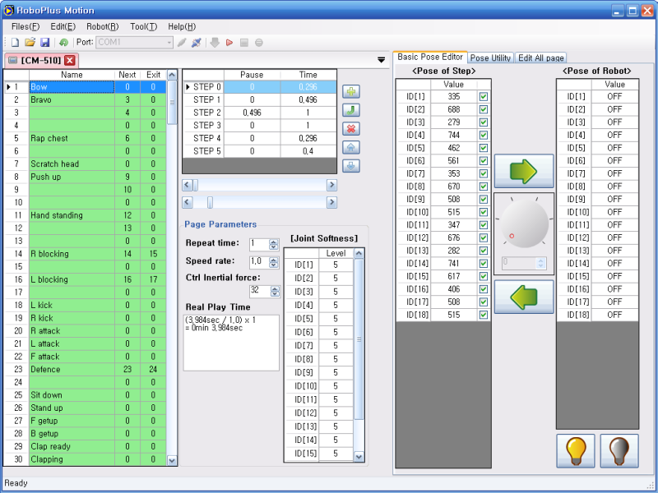
Главное окно программы RoboPlus Motion

Slide 6
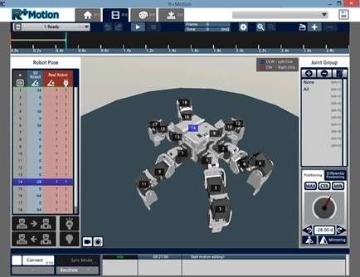
Главное окно программы RoboPlus Motion 2.0

Slide 7
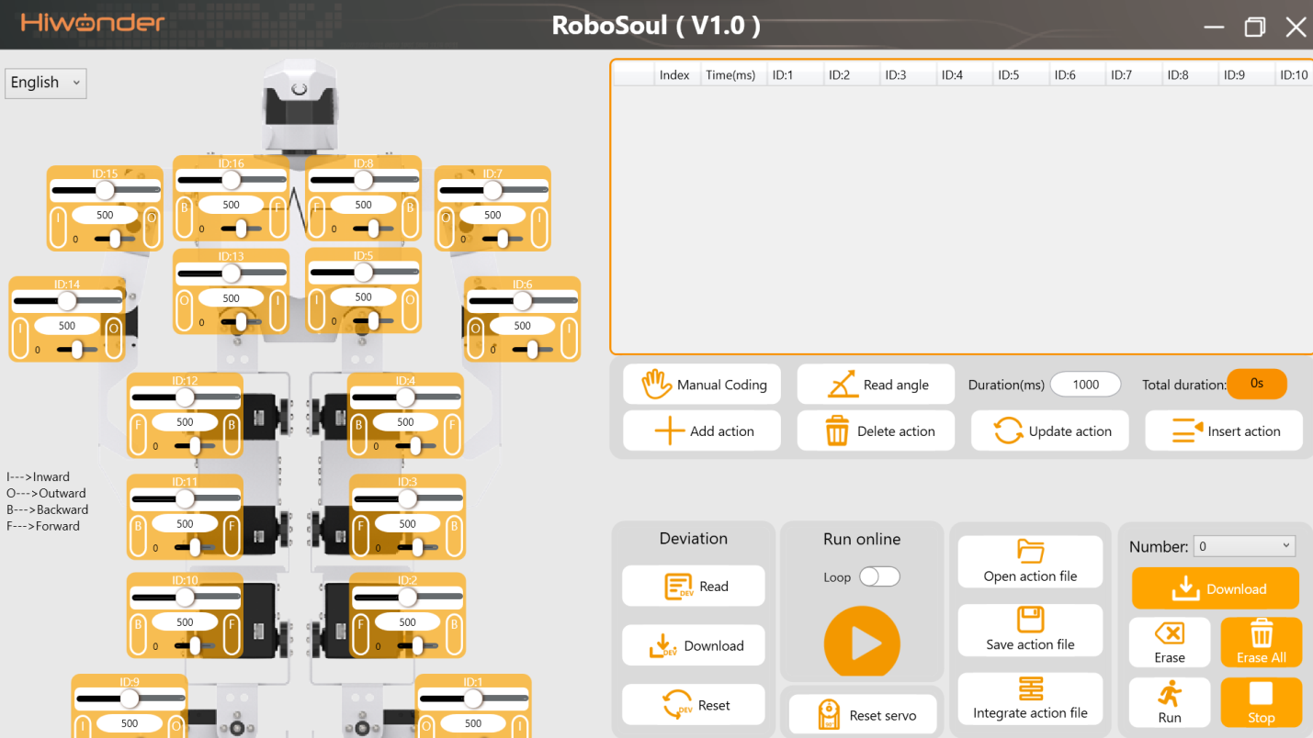
Главное окно программы Hiwonder RoboSoul

Slide 8
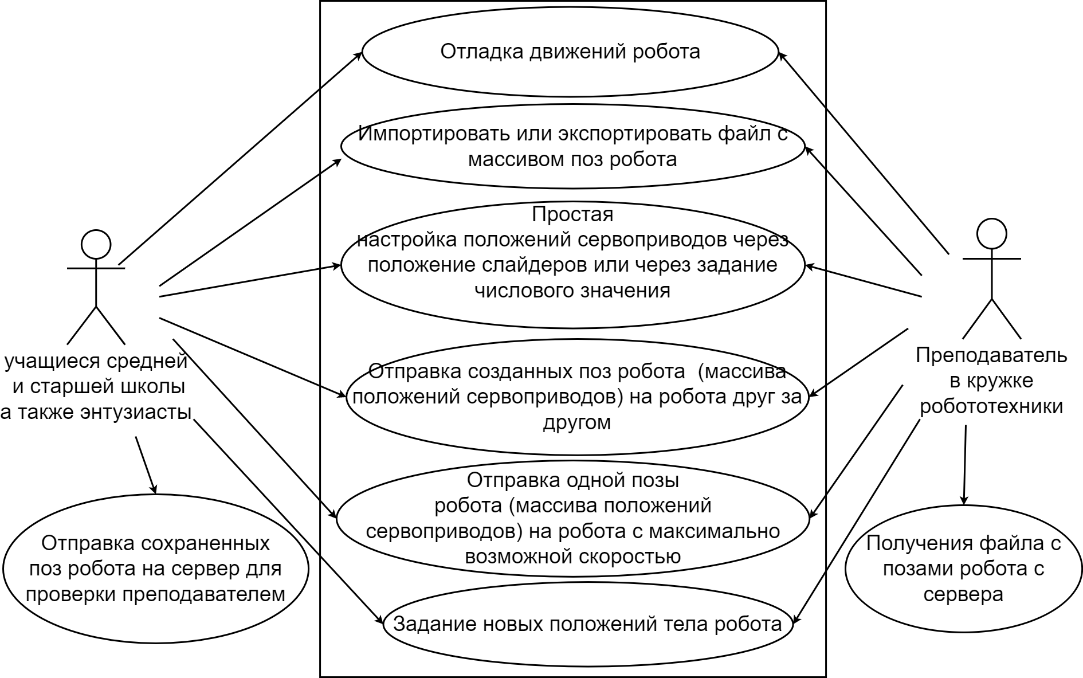
Проектирование архитектуры ПП
Диаграмма вариантов
использования

Slide 9
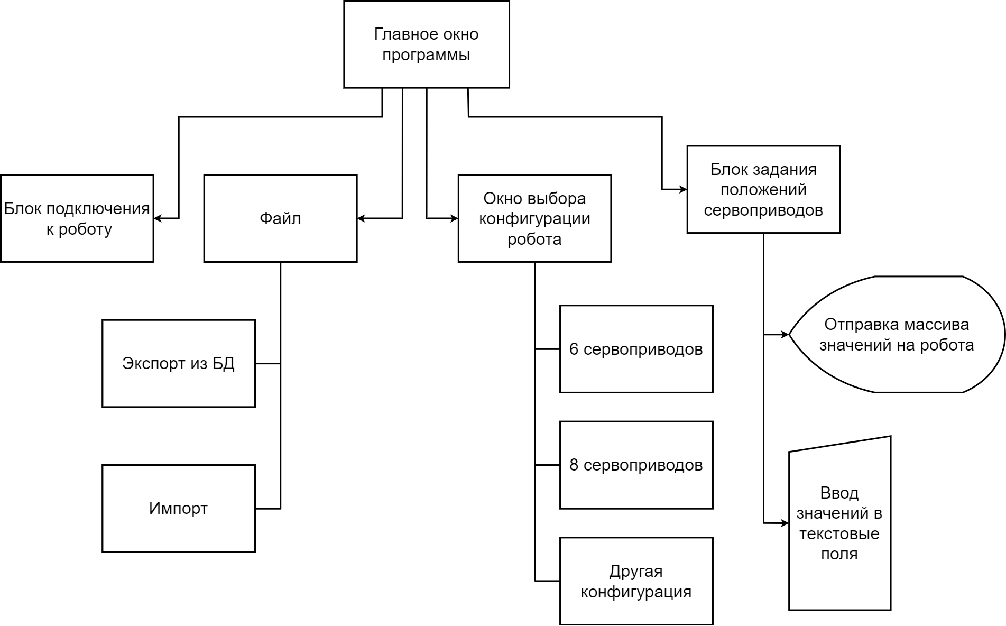
Структурная схема

Slide 10
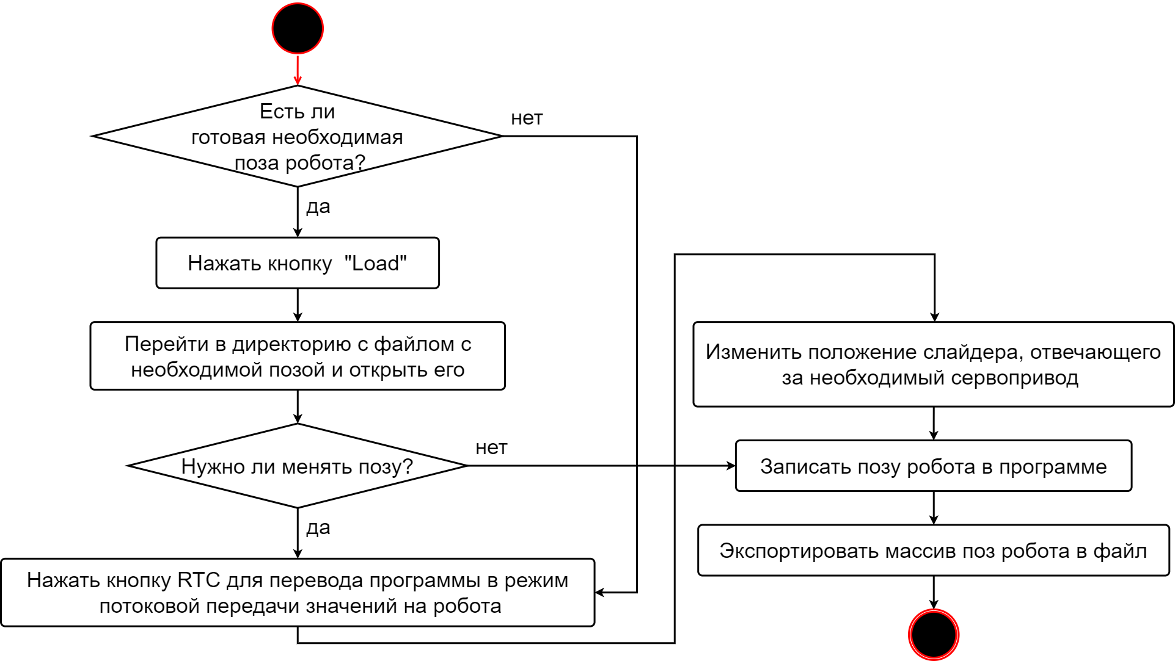
Диаграмма деятельности

Slide 11
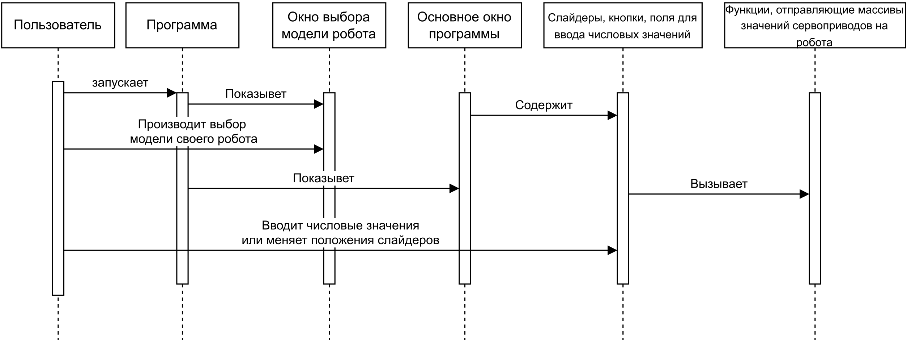
Диаграмма последовательности

Slide 12
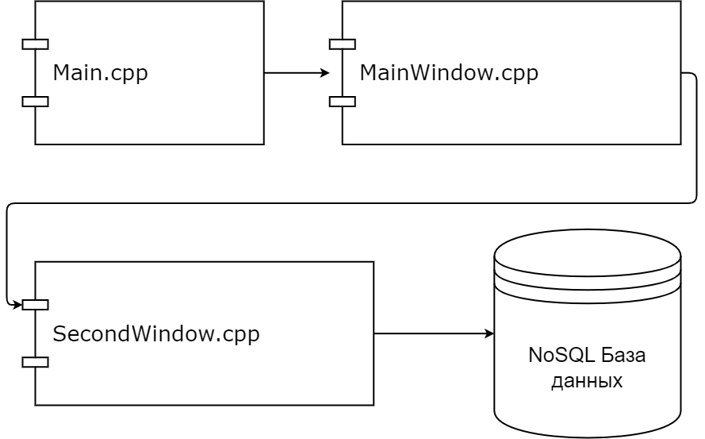
Диаграмма компонентов

Slide 13
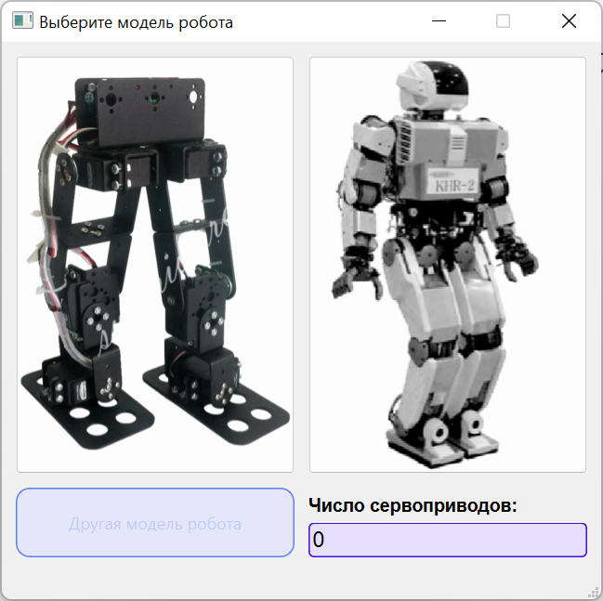
Результаты проделанной работы
Стартовое окно программы RobotController, где происходит выбор модели робота

Slide 14
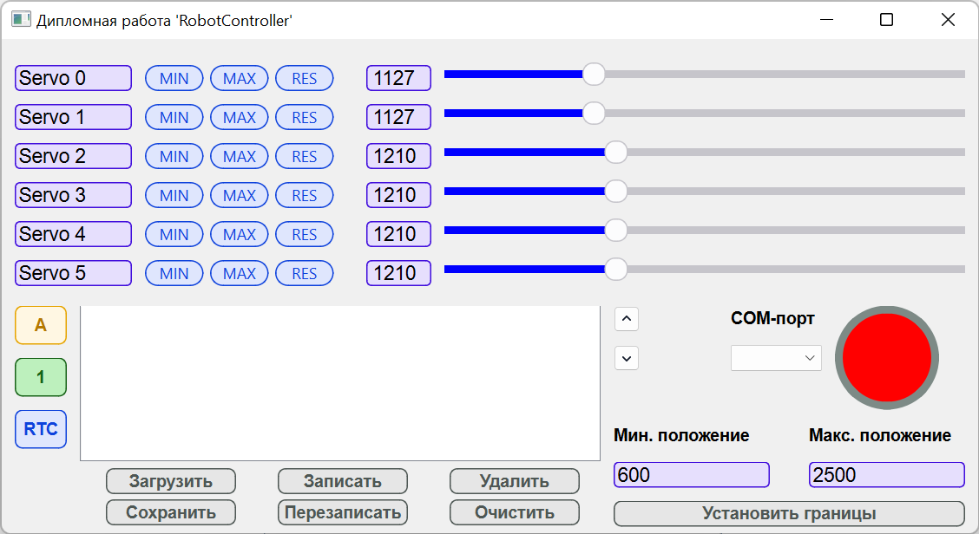
Основное окно программы RobotController, модель на 6 сервоприводов

Slide 15
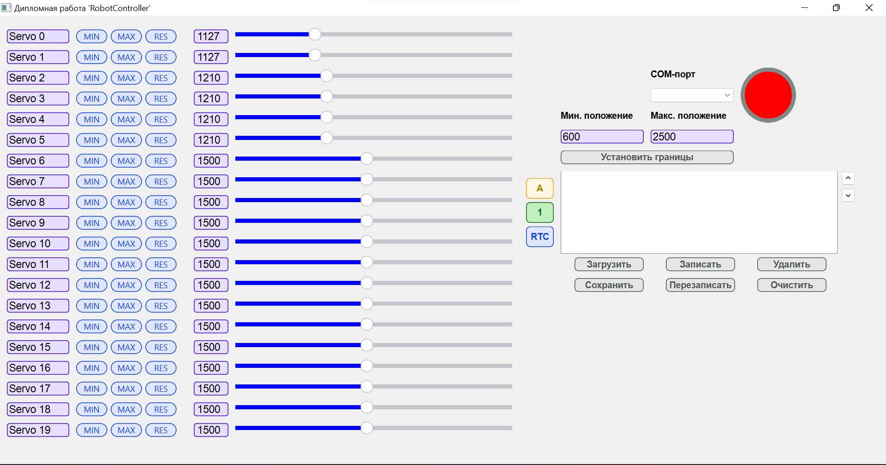
Основное окно программы RobotController, модель на 20 сервоприводов

Slide 16
Выводы по работе
Разработанный модуль передачи данных работает стабильно. Модуль поворотов сервоприводов плавно переводит сервоприводы из одного положения в другое.
Модуль работы с файлами, хранящими позиции сервоприводов упрощает перенос массива положений робота в программу для Arduino.
Программа для микроконтроллера Arduino получилась компактной и защищённой от случайных значений с компьютера.

Slide 17
Спасибо за внимание

Slide 18
Содержание
Цель работы
Задачи работы
Анализ предметной области
Главное окно программы RoboPlus Motion
Главное окно программы RoboPlus Motion 2.0
Главное окно программы Hiwonder RoboSoul
Диаграмма вариантов использования
Структурная схема
Диаграмма деятельности
Диаграмма последовательности
Диаграмма компонентов
Результаты проделанной работы
Основное окно программы RobotController, модель на 6 сервоприводов
Основное окно программы RobotController, модель на 20 сервоприводов
Выводы по работе
Конечный слайд
Содержание

